Slide 1

Programador Sistemas
Professor: Gelvazio Camargo

Slide 2

Plano da Aula 18/07/2022
Conhecendo o professor;
Conhecendo a turma;
Plano de ensino da UC.
Habilidades Profissional de TI
Cargos na área de TI Rio do Sul e Região
Criar conta github
Introdução a Lógica de Programação

Slide 3




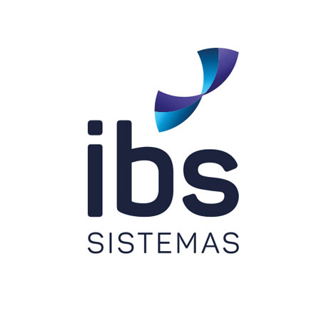

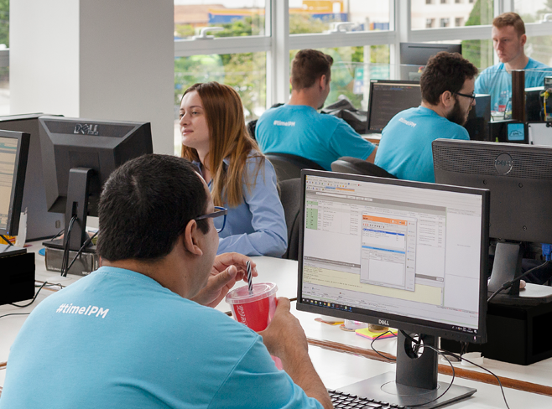
Conhecendo o Professor
2006 - Formação do Ensino Médio
2007 à 2010 - Auxiliar de produção em várias empresas (PAMPLONA, CERAMICA RAINHA, POSTO SEOLA)
2010 - Iniciou com TI no SESI como estagiário por um ano.
2011 à 2015 - IBS Sistemas, sendo um ano de suporte e depois Analista de Qualidade.
2017 - Formado em Análise e Desenvolvimento de Sistemas pela UNINTER.
2016 à 2019 - IPM Sistemas dois anos de programador e um ano de Analista de Sistemas.
2019 à atual Tidas Tecnologia Programador PHP e Node.js.
2022 – fevereiro 2022 á atual – professor de desenvolvimento de software Senac.

Slide 4

Conhecendo a Turma.
NOME;
CIDADE ONDE MORA;
TRABALHA OU ESTUDA;
“O QUE ESPERA DO CURSO”?

Slide 5
Habilidades do Profissional de TI
Quais são as habilidades que um profissional de TI deve desenvolver?
Ser bom com sistemas, códigos binários e números são pontos positivos pra quem deseja trabalhar com Tecnologia da Informação.
Mas temos abaixo uma lista de requisitos básicos:
1. Saber se comunicar com as pessoas
Um profissional de TI trabalha perto de outras pessoas da área, sem contar chefes e demais colaboradores. Por isso, é preciso se expressar bem, seja oralmente, seja por escrito — falando de forma a ser entendido por quem quer que seja o público.

Slide 6
Habilidades Profissional de TI
2. Trabalhar de maneira proativa
Uma vez que a área de TI é movida pela inovação, o ideal é agir proativamente. Ou seja, você não pode esperar que os transtornos aconteçam: deve trabalhar pra prever e impedir os problemas.
Pensar em novos softwares, atualizações e viver em busca de alcançar melhorias vai te diferenciar demais dos outros profissionais.
3. Buscar inovação a todo momento
Profissionais de TI nunca se dão por vencidos e sempre buscam uma nova descoberta que pode trazer ganhos para os sistemas da empresa em que estão inseridos.
Por isso, leia muito e faça networking profissional com outras pessoas da área. Dessa maneira, será muito mais fácil atingir todo o seu potencial!

Slide 7
Habilidades Profissional de TI
4. Formar-se numa faculdade de qualidade ou fazer um ótimo curso de programação
Optar por cursos de TI de alta qualidade também faz a diferença na sua formação e na carreira. Uma boa graduação
Ou um bom curso, trazem uma grade curricular atualizada com o mercado, tem professores com bagagem teórica e trazem adicionais ao currículo, como parcerias com grandes empresas de tecnologia.
5. Ser autodidata
Novas tecnologias, linguagens de programação e sistemas surgem a todo minuto. Cabe a você correr atrás de entender as principais, pra ver o que pode ou não ser incorporado ao seu trabalho. Isso faz com que saia sempre na frente.
Dessa maneira, seja curioso e busque sempre aprender sozinho ou, ainda, aprofundar o aprendizado observado na faculdade ou no trabalho. Há sempre muito para descobrir!

Slide 8
Habilidades Profissional de TI
6. Ter sede de conhecimento
Ler sobre novas tecnologias, conversar com outros profissionais da área, fazer cursos livres e por aí vai. Essa sede de conhecimento é essencial a uma profissão que respira inovação.
Por isso, não se engane: quem entra na área da Tecnologia da Informação entra, também, em um relacionamento sério e contínuo com os estudos. Tenha sempre isso em mente!
7. Trabalhar em equipe
Dificilmente um profissional de TI trabalha sozinho, ou seja, você deve aprender a delegar funções, ouvir opiniões, dar feedbacks e manter o time sempre motivado.
São detalhes como esses que podem te levar a posições mais altas na hierarquia da companhia, por isso, fique de olho!

Slide 9
Habilidades Profissional de TI
8. Ter bom domínio de inglês
Aprender inglês rápido é outro ponto que faz a diferença na profissão de TI. Também é uma forma de ter um desenvolvimento profissional acelerado, permitindo que você possa até trabalhar fora do Brasil.
Neste caso existem várias oportunidades de vagas de trabalho remoto.

Slide 10
Cargos na área de TI Rio do Sul e Região
Suporte de Apoio ao Usuário
Presta suporte/assistência a clientes internos ou externos com objetivo de solucionar problemas técnicos.
Perfil: profissional que terá muito contato com clientes internos e externos para atender a chamados e demandas de suporte à tecnologia.
Analista de Suporte
Este profissional em geral é aquele suporte que já trabalha como suporte há pelo menos 1,5 anos ou mais na área de suporte.
Ele desempenha as mesmas atividades do suporte, mas já está com um perfil mais próximo de Analista de Regra de Negócios, pois como ele conviveu um bom tempo na área de suporte, ele já tem conhecimentos além da tecnologia, que são da área de negócios da empresa.

Slide 11
Cargos na área de TI Rio do Sul e Região
Analista de Qualidade
O analista de qualidade deve testar o software de maneira que o que foi feito pelo programador atenda os requisitos da regra de negócios.
Basicamente esta pessoa passa o dia todo testando o sistema e validando regras de negócios.
Tem grande contato com a area de Regras de Negócios e com a programação ao mesmo tempo.
Analista de Regra de Negócios
È aquela pessoa que entende do negócio, como as coisas funcionam e como elas devem ser.
Por exemplo numa empresa de software comercial, o Analista de Regra de negócios vai entender muito de Tributação Fiscal e leis de circulação de mercadorias.

Slide 12
Cargos na área de TI Rio do Sul e Região
Analista de Sistemas
È responsável por interpretar as regras de negócios e criar as bases de dados, assim como a lista de alterações para o programador desenvolver.
Programador Front-end e Back-end
Este profissional é responsável por desenvolver o sistema e fazer melhorias e ajustes no mesmo.
Trabalha tanto com layouts e usabilidade do usuário, como com códigos e regras de negócios.
Programador Mobile
Programa, codifica e testa nas plataformas Android e/ou iOS. Executa a manutenção dos sistemas, fazendo eventuais correções necessárias, visando atender às necessidades dos usuários. Desenvolve trabalhos de montagem, depuração e testes de programas, executando serviços de manutenção nos programas já desenvolvidos.

Slide 13
Cargos na área de TI Rio do Sul e Região
Programador Full Stack
O(a) programador(a), escreve códigos que se tornam comandos/instruções para um computador.
Esses comandos são traduzidos para a linguagem da máquina e geram um fluxo de funcionamento,
de acordo com o objetivo desejado.
Assim, esse conjunto de instruções se torna um software, que funciona de acordo com um conjunto de etapas logicamente conectadas, com entradas, processamento e saídas respectivas.
Em suma, uma pessoa que programa é responsável por transformar requisitos em um sistema pronto.

Slide 14
Cargos na área de TI Rio do Sul e Região
SRE (Site Reliability Engineering) | Engenharia de Confiabilidade de Sites
A função do engenheiro de confiabilidade de sites é singular e requer experiência, conhecimento e habilidades em desenvolvimento de software, administração de sistemas e operações de TI.
As equipes de SRE são responsáveis pela maneira como o código é implantado, configurado e monitorado, bem como pela disponibilidade, latência, gerenciamento de mudanças, resposta a emergências
e gerenciamento de capacidade dos serviços em produção.
Em resumo, o profissional desta área é responsável pela infra-estrutura do sistema implantado pela empresa.

Slide 15


Slide 16
O que precisamos para ter aulas mais positivas
Respeito;
Diálogo para resolver questões que venham surgir;
Pontualidade pois seu tempo é seu bem mais precioso;
As atividades sempre serão feitas com capricho e dedicação;
Demais regras que a instituição trabalha faltas, avaliações...
Não pode usar celular durante a aula!
Não pode usar fone de ouvido!

Slide 17
OBRIGADO!
É fazendo que se aprende a fazer aquilo que se deve aprender a fazer.
Aristóteles, o pai da lógica.

Slide 18


